Slide 1

高考拓展：硼族元素学习
硼单质及其化合物

Slide 2
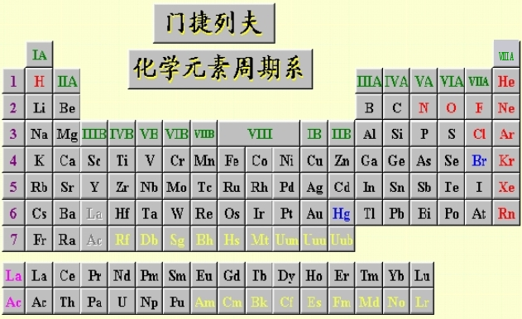

Slide 3
B 为非金属，Al、Ga、In、Tl 是金属。
IIIA
B
Al Ga
In Tl
常见氧化态：B、Al、Ga
In Tl
最大配位数：B： 4
其它：6
＋3
＋1，＋3
＋1
HBF₄ Na₃AlF₆
ns²np¹
硼族元素的最大特征是缺电子元素，可形成缺电子化合物。

Slide 4
硼族元素
13－1 硼单质及其化合物
13－2 铝单质及其化合物
13－3 镓、铟、铊

Slide 5
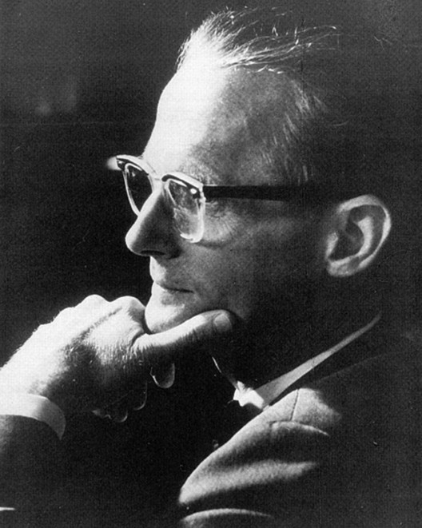
利普斯科姆
1941年毕业于肯塔基大学，获理学士学位，
1946年在加利福尼亚理工学院获哲学博士学位。
1949年开始研究硼氢化合物。
1959年应聘为哈佛大学无机化学教授。
1976年获得诺贝尔化学奖。
利 普 斯 科 姆

Slide 6
13－1 硼单质及其化合物
13－1－1 硼单质
13－1－2
硼的氢化物
13－1－3
硼的含氧化合物
13－ 1－4
硼的卤化物

Slide 7
13－1－1 硼单质
硼的同素异形体
无定形硼 | 晶形硼
棕色粉末 | 黑灰色
化学活性高 | 硬度大
熔点，沸点都很高

Slide 8
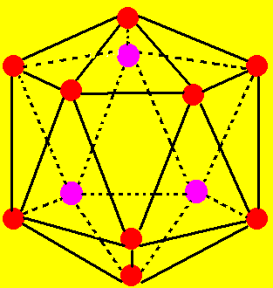
1 单质硼的晶体结构
晶体硼(B₁₂结构单元)结构
晶体硼结构单元为正二十面体，
12个硼原子占据着多面体的顶点。

Slide 9
2 单质硼的化学性质
2 B ＋ 3F₂ = 2 BF₃
4 B ＋ 3O₂ = 2 B₂O₃
放出大量热，硼在炼钢过程中作为去氧剂。
B ＋ 6 H₂O(g) = 2 B(OH)₃ ＋ 3 H₂↑
高温下，与N₂、S、X₂等非金属反应:
2 B ＋ N₂ = 2 BN
2 B ＋ 3Cl₂ = 2 BCl₃
2 B ＋ 3S =B₂S₃

Slide 10
2 单质硼的化学性质
无定性硼不与非氧化性酸作用，但与热浓
HNO₃、热浓H₂SO₄反应。
B ＋ 3 HNO₃(浓) = B(OH)₃ ＋ 3 NO₂↑
2 B ＋ 3 H₂SO₄ (浓) = 2 B(OH)₃ ＋ 3 SO₂↑
有氧化剂存在时，硼与强碱共熔得到偏硼酸盐。
2B ＋ 2NaOH＋3 KNO₃ 2 NaBO₂＋3KNO₂＋H₂O
3 硼单质的制取（了解）

Slide 11
13－1 硼单质及其化合物
13－1－1 硼单质
13－1－2
硼的氢化物
13－1－3
硼的含氧化合物
13－ 1－4
硼的卤化物

Slide 12
13－1－2 硼的氢化物
最简单的硼烷是 B₂H₆
2 BH₃(g) ＝ B₂H₆(g)
△_{r}H ＝ －148 kJ·mol^{－1}
1 乙硼烷的制备与性质
Mg₃B₂+H₃PO₄ → 硼烷混合物 → B₂H₆ 2BCl₃+6H₂ 6HCl+ B₂H₆
6LiH + 8BF₃ 6LiBF₄ + B₂H₆
3NaBF₄ + 2B₂H₆ LiCl+2 B₂H₆+3AlCl₃
3NaBH₄ + 4BF₃
4BCl₃+3LiAlH₄

Slide 13
乙硼烷的物理性质：
无色、难闻的气体或液体
乙硼烷的化学性质：
&很不稳定，在空气中易自燃
B₂H₆(g) + 3O₂(g) B₂O₃(s) + 3H₂O(g)
Δ H º = −2034 kJ ⋅ mol ⁻¹ r m
热效应很大，可作为高能燃料，但价格昂贵！

Slide 14
&易被氯气氧化：
B₂H₆(g) + 6Cl₂(g) 2BCl₃(l) + 6HCl(g)
&极易水解：
B₂H₆+ 6H₂O 2H₃BO₃ + 6H₂
& 有毒
在空气中B₂H₆的最高允许限量仅为0.1cm³⋅m⁻³
B₂H₆
0.1ppm
HCN
10ppm
COCl₂
1ppm
硼烷作高能燃料时常制成其相应衍生物使用。

Slide 15
2 硼烷的结构硼的成键特征
（1）共价性
IIIA中，B的原子半径最小，第一电离能较高，电负性较大，不易失去电子，易形成共价键。

Slide 16
（2）缺电子原子
B 原子轨道：^{2s}
2p
2s
2p
激发
硼原子的价电子数 < 成键轨道数
硼原子为 “ 缺电子原子 ”
B原子形成共价化合物时只用3对电子，多一个空轨道---“ 缺电子化合物 ”
具有很强的接受电子能力，容易聚合，容易与电子对给予体形成配合物。

Slide 17
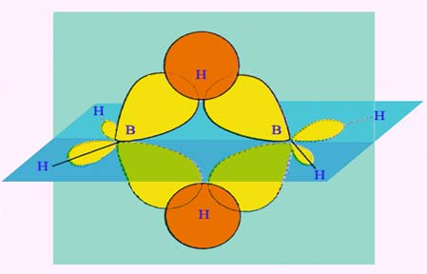
硼烷的结构：
乙烷C₂H₆：
H H
H— C—C— H H H
三中心两电子氢桥键
硼烷B₂H₆：
H
H
H
B B
H
H
H

Slide 18
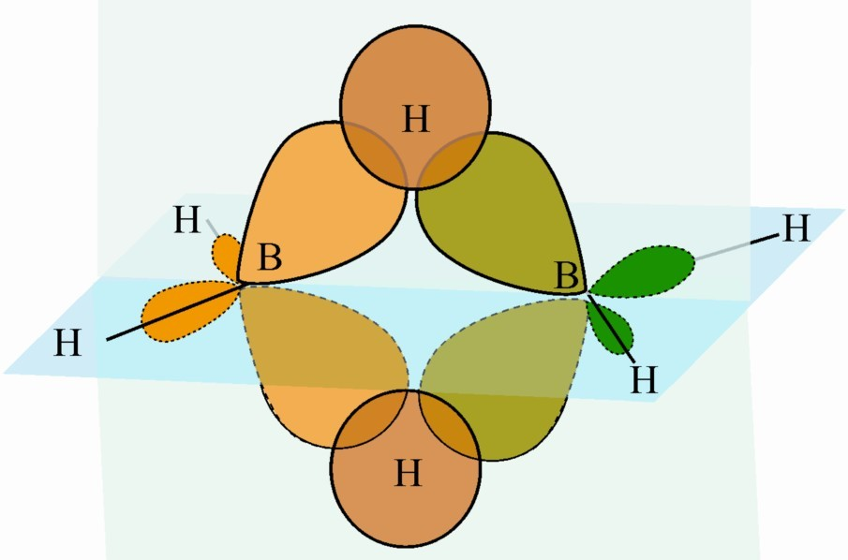
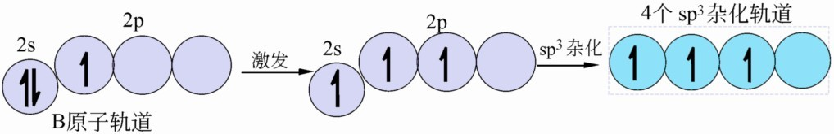
e
氢桥的形成过程：
e
e
e
B₂H₆
这种由1个氢原子和2个硼原子共用2个电子构成的键，称“三中心二电子”键，简写为“3c-2e”键，也称为氢桥。
书写： ∩H
键能比一般共价键小（1/2）
B B

Slide 19
硼烷中有五种键型
硼氢键 B－H
硼硼键 B－B
3 氢桥键
H
B
B
B
4 开放的3中心－2电子硼桥键
B
B
B
5 闭合的3中心－2电子硼桥键
B
B

Slide 20
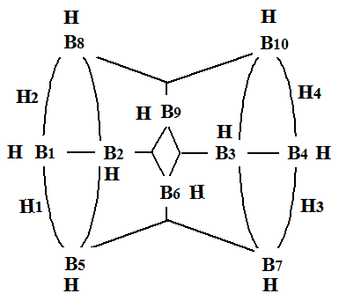
癸硼烷-14(B₁₀H₁₄)的键联关系示意图

Slide 21
13－1 硼单质及其化合物
13－1－1 硼单质
13－1－2
硼的氢化物
13－1－3
硼的含氧化合物
13－ 1－4
硼的卤化物

Slide 22
13－1－3 硼的含氧化合物
1 B₂O₃ 和 H₃BO₃
B₂O₃：
B₂O₃ 是最难结晶的物质之一。
硼酸在红热条件下脱水:玻璃态的 B₂O₃
在较低的温度下缓慢脱水: B₂O₃ 晶体。
B₂O₃易溶于水生成硼酸，粉末状的B₂O₃可用作吸水剂
B₂O₃＋ 3 H₂O 2 H₃BO₃ (aq)
若水量不充足，如遇到热的水蒸气或潮气时
B₂O₃ ＋ H₂O ( g ) 2 HBO₂ ( g ) 偏硼酸

Slide 23
在熔融的条件下，B₂O₃可与碱性金属氧化物反应生成有特征颜色的偏硼酸盐熔珠：
B₂O₃＋ CuO Cu(BO₂)₂ (蓝色) B₂O₃＋ Fe₂O₃ 2Fe(BO₂)₃ (黄色)
硼砂珠演示实验

Slide 24
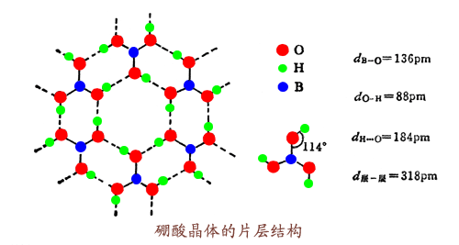
H₃BO₃：
硼酸具有片层状结构，层与层之间以分子间力联系在一起。因此硼酸晶体有解理性，可作为润滑剂。
B：sp²杂化

Slide 25
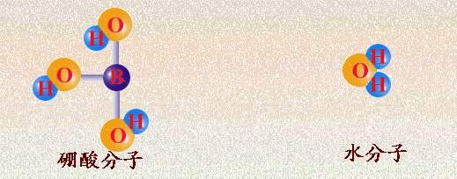
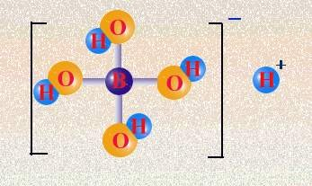
OH
OH
－
＋ Ｈ₂O
OH
B
OH
＋ H＋
B
OH
OH
OH
B(OH)₃＋H₂O [B(OH)₄]－＋H⁺
K º = 5.81×10⁻¹⁰
a
H₃BO₃是Lewis酸，是一元酸。

Slide 26
硼酸能与某些多元醇作用，生成较强的酸。如：硼酸与甘油（丙三醇）反应：
CH − OH
2
2 CH − OH
+ H₃BO₃ = H⁺ +
CH − OH
CH ₂ − O
-
2
O − CH ₂
CH − OH CH ₂ − O
+3H₂O
B
O −
CH − OH
O − CH ₂
加入的物质可以与B(OH)₄ 结合成很稳定的物质
－
用于分析化学中！

Slide 27
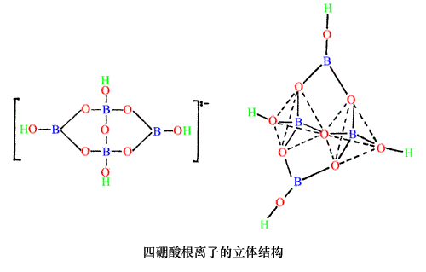
2 硼砂及其它硼酸盐
[B₄O₅(OH)₄]^{2－}
B: sp² 杂化
sp³ 杂化

Slide 28
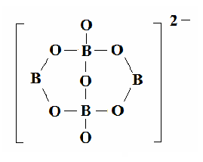
硼砂晶体在空气中易失去水而风化。受热到400 ˚C左右，将失去 8 个结晶水和 2 个羟基水，形成化学式为 Na₂B₄O₇ 的无水盐。
硼砂的化学式：Na₂B₄O₇·10H₂O

Slide 29
硼砂(Na₂B₄O₇·10H₂O) ：
无色透明晶体，在空气中易风化，加热到878℃，熔化为玻璃状物，此时能溶解许多金属氧化物，生成具有特征颜色的偏硼酸的复盐：
Na₂B₄O₇ + CoO Na₂B₄O₇ + NiO
2NaBO₂⋅Co(BO₂)₂(宝蓝色)
2NaBO₂⋅Ni(BO₂)₂(淡红色)
硼砂珠演示实验
用途：硼砂珠实验（鉴定离子），可用于除氧化物，定性分析，玻璃、陶瓷上釉、制造人造宝石等。

Slide 30
硼砂易溶于水，发生水解而呈碱性：
B₄O₇²⁻+7H₂O 4H₃BO₃ +2OH⁻ 2H₃BO₃ +2B(OH)₄ ⁻
20℃时，硼砂溶液pH值为9.24。
硼砂本身为缓冲溶液，在洗衣粉中作填料。
偏硼酸钠与过氧化氢作用，可以生成过硼酸
钠，大量的过硼酸钠被用于洗衣粉中作增白剂。
NaBO₂ ＋ H₂O₂ NaBO₃·H₂O

Slide 31
工业上可用来制备硼酸：
Na₂B₄O₇⋅10H₂O + H₂SO₄
4H₃BO₃ + Na₂SO₄ + 5H₂O
H₃BO₃加热易失水：
100℃
H₃BO₃ HBO₂+H₂O
4HBO ^{Δ} H B O +H O
2 2 4 7 2
_{H} Δ
₂B₄O₇ 2B₂O₃+H₂O

Slide 32
13－1 硼单质及其化合物
13－1－1 硼单质
13－1－2
硼的氢化物
13－1－3
硼的含氧化合物
13－ 1－4
硼的卤化物

Slide 33
13- 1- 4 硼的卤化物
BX₃的中心硼原子的轨道采用sp²杂化，构型为三角形，为缺电子结构。
X B
X
X

Slide 34
BX₃ 是典型的强的路易斯酸，如：
BF₃(g) ＋ NH₃ H₃N→BF₃
BX₃水中发生强烈水解：
BCl₃＋3 H₂O B(OH)₃＋3 HCl
将 BF₃ 通入水中:
BF₃＋ 3 H₂O
进一步反应:
BF₃ ＋ HF
B(OH)₃ ＋ 3 HF
H＋ ＋ BF₄
－

Slide 35
2020高考二轮微专题拓展
硼族元素
铝单质及其化合物

Slide 36
第13章
硼族元素
13－1 硼单质及其化合物
13－2 铝单质及其化合物
13－3 镓、铟、铊

Slide 37
13－2 铝单质及其化合物
13－2－1 铝单质
13－2－2 铝的含氧化合物
13－2－3 铝的三卤化物
13－2－4 铍和铝的相似性

Slide 38
13－2－1 铝单质
1 铝的提取和冶炼
铝矾土
Al₂O₃
Na[Al(OH)₄]
溶液
通入CO₂
Al(OH)₃
沉淀
NaOH
分离、焙烧
较纯净的Al₂O₃
1300K电解
铝
熔融Na₃AlF₆

Slide 39
2 铝单质的性质
铝最重要的性质是两性。
铝可以从其它金属氧化物中置换出金属
2 Al ＋ Fe₂O₃ 2 Fe ＋ Al₂O₃
在高温下，铝容易同 P、S、Si 等非金属反应
2 Al＋3 S
Al₂S₃
铝不能同 H₂ 直接化合， (AlH₃)_{n} 要在乙醚中制备
3n LiH ＋ n AlCl₃ (AlH₃)_{n} ＋ 3n LiCl
(AlH₃)_{n}是白色的聚合物，当反应混合物中LiH过量时，将有Li(AlH₄)生成。

Slide 40
13－2 铝单质及其化合物
13－2－1 铝单质
13－2－2 铝的含氧化合物
13－2－3 铝的三卤化物
13－2－4 铍和铝的相似性

Slide 41
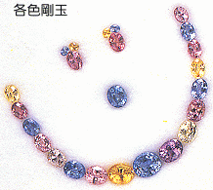
13－2－2 铝的含氧化合物
α-Al₂O₃ 刚玉 β-Al₂O₃
γ-Al₂O₃
固体电解质
具有强的吸附
能力与催化能力
铝的含氧化合物最重要的性质是两性：
Al(OH)₃ ＋ 3 HCl Al(OH)₃ ＋ NaOH
AlCl₃ ＋ 3 H₂O NaAl(OH)₄

Slide 42
13－2 铝单质及其化合物
13－2－1 铝单质
13－2－2 铝的含氧化合物
13－2－3 铝的三卤化物
13－2－4 铍和铝的相似性

Slide 43
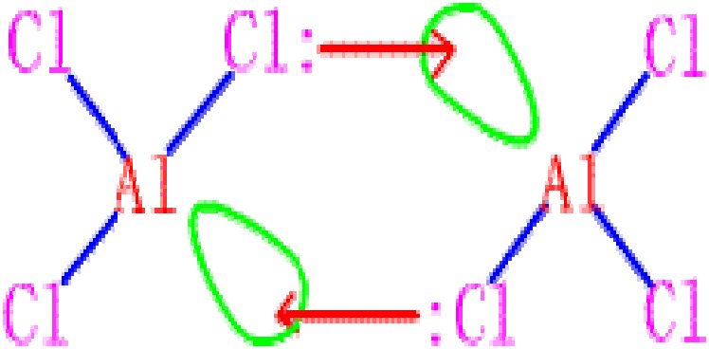
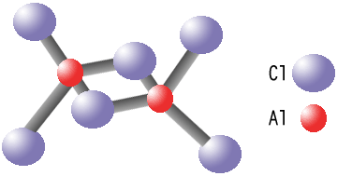
13－2－3 铝的三卤化物
AlCl₃ 中铝为 sp³ 杂化
ⅢA族除 B 的卤化物及ⅢA族元素的氟化物以外，均为二聚形式，如：(GaCl₃)₂，(InCl₃)₂，(AlBr₃)₂，(AlI₃)₂， (GaBr₃)₂等。

Slide 44
13－2 铝单质及其化合物
13－2－1 铝单质
13－2－2 铝的含氧化合物
13－2－3 铝的三卤化物
13－2－4 铍和铝的相似性

Slide 45
13－2－4 铍和铝的相似性
1 金属单质
都是钝化金属
既溶于酸又溶于碱: Be + 2NaOH+2H₂O
2Al + 2NaOH+6H₂O
2 无水卤化物
Na₂Be(OH)₄ + H₂ 2NaAl(OH)₄ +3 H₂
BeCl₂和AlCl₃都是共价化合物，熔沸点低，易升华。
BeCl₂和AlCl₃气态时都是二聚体。
（BeCl₂）₂中Be采用sp²杂化，三角形结构
（AlCl₃）₂中Al采用sp³杂化，四面体结构。

Slide 46
3 水合卤化物
BeCl₂·4H₂O 和 AlCl₃·6H₂O 受热脱水时发生水解：
BeCl₂·4H₂O ^{Δ} Be(OH)Cl ＋ 3 H₂O ＋ HCl
Δ
AlCl₃·6H₂O Al(OH)₂Cl ＋ 4 H₂O ＋ 2 HCl

Slide 47
4 氢氧化物
铍和铝都是两性金属，Be(OH)₂和Al(OH)₃都是两性氢氧化物：
Be ＋ 2 NaOH ＋ 2 H₂O Na₂Be(OH)₄ ＋ H₂
2 Al ＋ 2 NaOH ＋ 6 H₂O 2 NaAl(OH)₄ ＋ 3 H₂
Be(OH)₂ ＋ 2 NaOH Na₂Be(OH)₄ Al(OH)₃ ＋ NaOH NaAl(OH)₄

Slide 48
对角线规则
Li Be
B
C
Na Mg
Al
Si

Slide 49
2020高考二轮微专题拓展
硼族元素
镓、铟、铊

Slide 50
第13章
硼族元素
13－1 硼单质及其化合物
13－2 铝单质及其化合物
13－3 镓、铟、铊

Slide 51
13 － 3 镓、铟、铊
镓、铟、铊在地壳中以硫化物形式存在。
镓的化学性质和铝很相似，但没有铝活泼。只有镓能与苛性碱溶液反应放出氢气。
镓、铟和铊三种金属都能溶于稀盐酸，但只有加热时反应速率才比较快。
镓、铟和铊三种金属与氯气及溴的化合，在常温下就可以进行，在高温下，它们都可以与 O₂、S、P、As 等非金属单质直接化合。

Slide 52
镓、铟、铊正三价化合物越来越不稳定，正一价化合物越来越稳定：
Ga₂(SO₄)₃ ＋ 3 H₂↑ In ₂(SO₄)₃ ＋ 3 H₂↑
Tl₂SO₄ ＋ H₂↑
Ga (NO₃)₃ ＋ 3 NO₂ ＋ 3 H₂O TlNO₃ ＋ NO₂ ＋ H₂O
2 Ga ＋ 3 H₂SO₄
2 In ＋ 3 H₂SO₄
2 Tl ＋ H₂SO₄ Ga ＋ 6 HNO₃
2 Tl ＋ 2 HNO₃

Slide 53
Tl ³⁺ / Tl ⁺: E  =1.25V
Tl(III) 是很强的氧化剂，例如：
Tl₂SO₄ ＋ 2 Fe₂(SO₄)₃ TlNO₃ ＋ H₂SO₄ ＋ 2 HNO₃
Tl₂ ( SO₄)₃＋4 FeSO₄
Tl (NO₃)₃＋SO₂＋2 H₂O
2 Tl ^{3＋} ＋ 3 S^{2－}
Tl: 6s² 6p¹
Tl₂S (蓝黑色) ＋ 2 S
很难失去，“ 惰性电子对 ”。

Slide 54
惰性电子对效应
ⅢA ⅣA ⅤA B C N
Al Si P
Ga Ge As
In Sn Sb
Tl Pb Bi
^{ns2np1 ns2np2 ns2np3} 同族元素，从上到下, 与族数对
＋3 ＋4
ns² ns²
＋1 ＋2
＋5 ns²
＋3
应的最高氧化态，越来越不稳定
同族元素，从上到下，与族数差
2 的氧化态，愈来愈稳定
其原因主要是6s²电子对的惰性显著!

Slide 55
1．(2019·全国卷Ⅰ)硼酸(H3BO3)是一种重要的化工原料，广泛应用于玻璃、医药、肥料等工业。一种以硼镁矿(含Mg2B2O5·H2O、SiO2及少量Fe2O3、Al2O3)为原料生产硼酸及轻质氧化镁的工艺流程如下：
回答下列问题：
(1)在95 ℃“溶浸”硼镁矿粉，产生的气体在“吸收”中反应的化学方程式为________________。
(2)“滤渣1”的主要成分有__________。为检验“过滤1”后的滤液中是否含有Fe3＋，可选用的化学试剂是________。
(3)根据H3BO3的解离反应：H3BO3＋H2OH＋＋B(OH)－4，Ka＝5.81×10－10，可判断H3BO3是______酸；在“过滤2”前，将溶液pH调节至3.5，目的是________________________
________________________________________________。
(4)在“沉镁”中生成Mg(OH)2·MgCO3沉淀的离子方程式为____________________________，
母液经加热后可返回________工序循环使用。由碱式碳酸镁制备轻质氧化镁的方法是________。

Slide 56
答案：(1)NH₄HCO₃＋NH₃===(NH₄)₂CO₃
(2)SiO₂、Fe₂O₃、Al₂O₃ KSCN
(3)一元弱 转化为H₃BO₃，促进析出
(4)2Mg^{2＋}＋3CO＋2H₂O===Mg(OH)₂·MgCO₃↓＋2HCO[或2Mg^{2＋}＋2CO＋H₂O===Mg(OH)₂·MgCO₃↓＋CO₂↑] 溶浸 高温焙烧

Slide 57
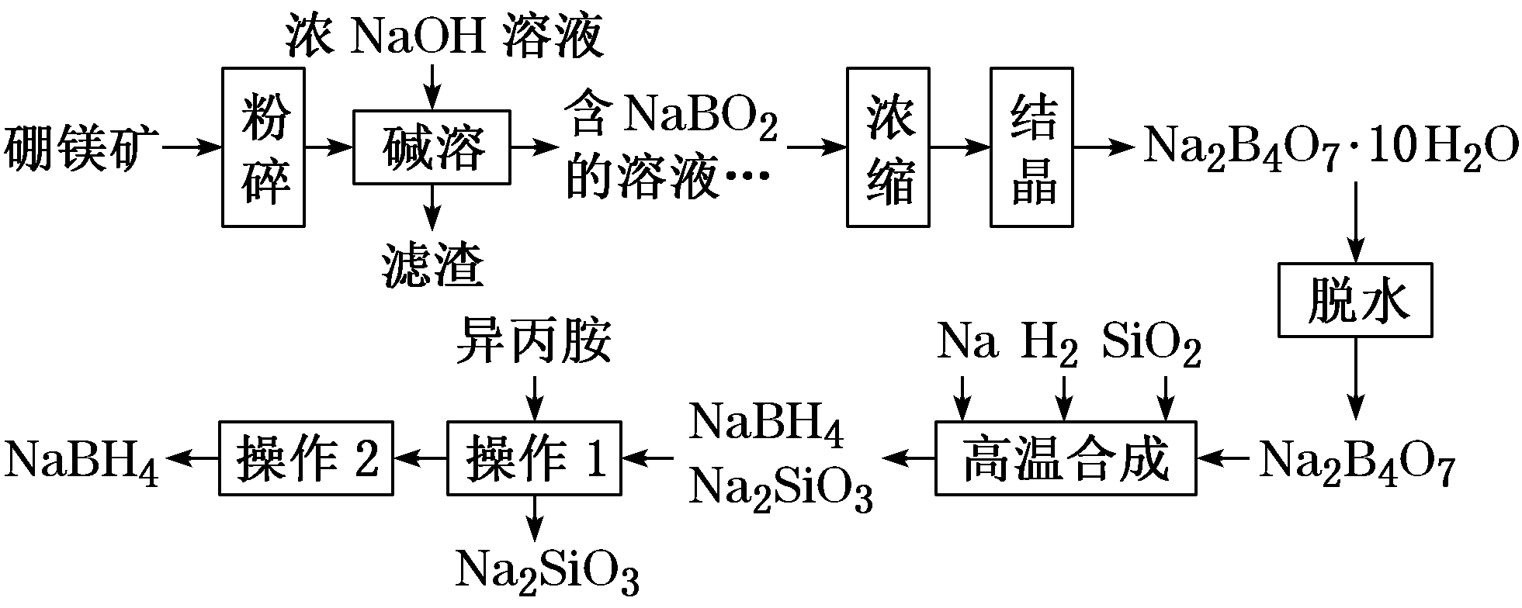
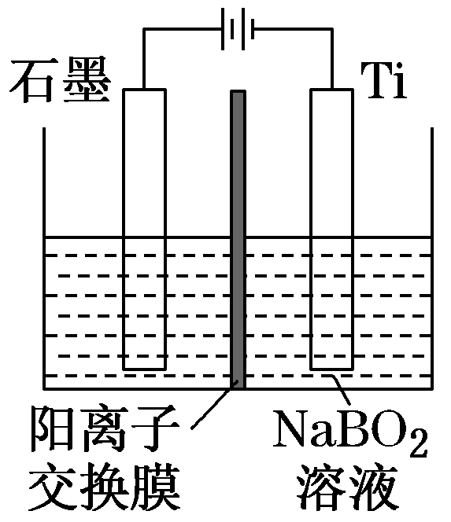
2．硼氢化钠(NaBH4)广泛用于化工生产，常温下能与水反应，易溶于异丙胺(沸点为33 ℃)。工业上可用硼镁矿(主要成分为Mg2B2O5·H2O，含少量杂质Fe3O4)制取NaBH4，其工艺流程如下：
回答下列问题：
(1)NaBH4的电子式为________。
(2)碱溶时Mg2B2O5发生反应的化学方程式是__________________________________。
(3)滤渣的成分是________________。
(4)高温合成中，加料之前需将反应器加热至100 ℃以上并通入氩气，该操作的目的是______________________；原料中的金属钠通常保存在________中，实验室取用少量金属钠用到的实验用品有________、玻璃片和小刀。
(5)操作2的名称为________。流程中可循环利用的物质是________。
(6)在碱性条件下，用惰性电极电解NaBO2溶液也可制得NaBH4，装置如图所示，电解总反应的离子方程式为_________________________________________________________。
(7)NaBH4常用作还原剂，H2也是常见的还原剂。与相同氧化剂反应时，1 g NaBH4的还原能力相当于________g H2的还原能力(B元素化合价不变，氧化产物中氢元素化合价相同，计算结果保留两位小数)。

Slide 59
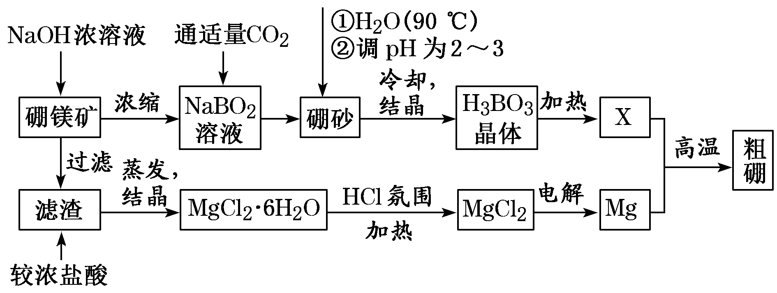
3．(2019·哈尔滨模拟)硼、镁及其化合物在工农业生产中应用广泛。
Ⅰ.已知硼镁矿的主要成分为Mg₂B₂O₅·H₂O，硼砂的化学式为Na₂B₄O₇·10H₂O。一种利用硼镁矿制取金属镁及粗硼的工艺流程如图所示：

Slide 60
(1)硼砂中B元素的化合价为________，将硼砂溶于热水后，用硫酸调节溶液的pH为2～3以制取H₃BO₃，该反应的离子方程式为______________________________。X为H₃BO₃晶体加热脱水的产物，其与Mg反应制取粗硼的化学方程式为________________________________。
(2)由MgCl₂·6H₂O制备MgCl₂时，需要在HCl氛围中加热，其目的是________________________________________________________________________。
(3)镁­H₂O₂酸性燃料电池的反应原理为Mg＋H₂O₂＋2H＋===Mg^{2＋}＋2H₂O，常温下，若起始电解质溶液pH＝1，则pH＝2时，电解质溶液中所含Mg^{2＋}的物质的量浓度为________ mol·L^{－1}。已知常温下，K_{sp}[Mg(OH)₂]＝5.6×10^{－12}，当电解质溶液的pH＝6时，________(填“有”或“无”)Mg(OH)₂沉淀析出。(忽略反应过程中溶液的体积变化)

Slide 61
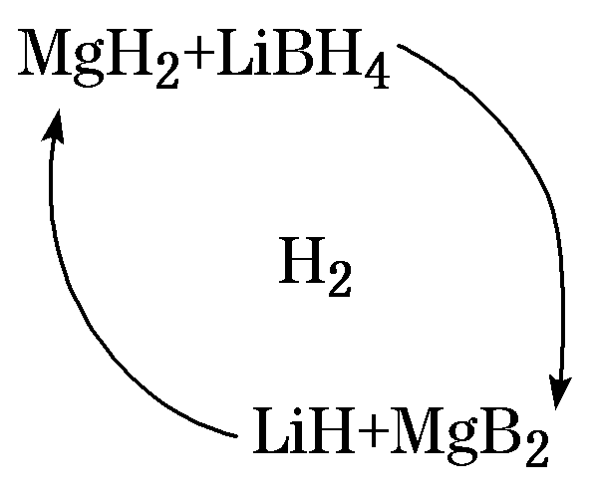
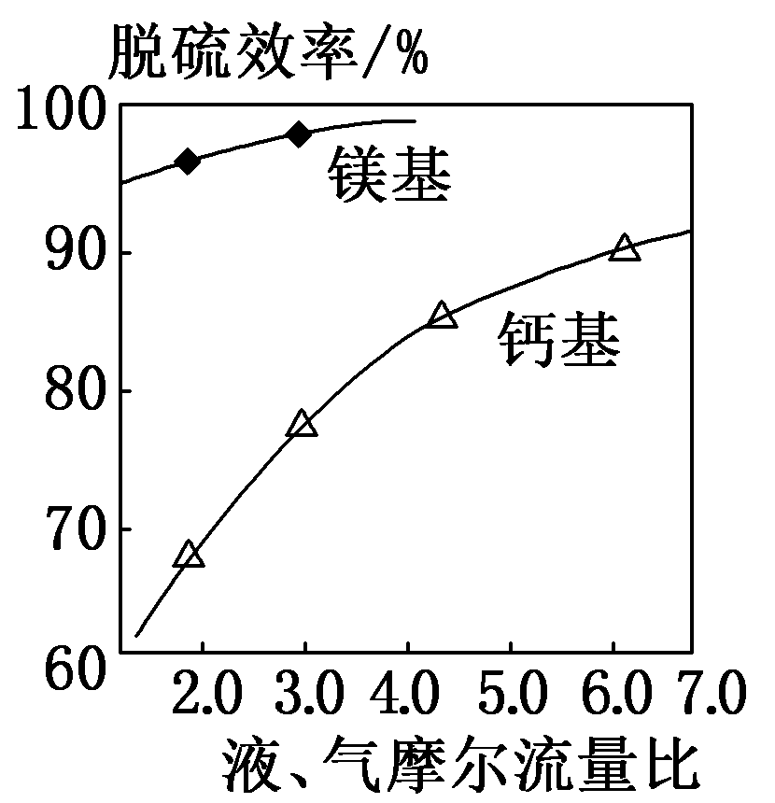
Ⅱ.工业上可用纳米MgH₂和LiBH₄组成的体系储放氢，如图所示。
(4)写出放氢过程中发生反应的化学方程式：___________________________。
Ⅲ.MgO浆液是一种高活性的脱硫剂，常用于脱除烟气中的SO₂，发生的主要反应如下：
①Mg(OH)₂＋SO₂===MgSO₃＋H₂O
②MgSO₃＋SO₂＋H₂O===Mg(HSO₃)₂
③Mg(HSO₃)₂＋Mg(OH)₂===2MgSO₃＋2H₂O
④2MgSO₃＋O₂===2MgSO₄
已知25 ℃时，K_{sp}(MgSO₃)＝3.86×10^{－3}，K_{sp}(CaSO₃)＝3.1×10^{－7}。
(5)其他条件相同时，镁基和钙基的脱硫效率与液、气摩尔流量比的变化情况如图所示。镁基的脱硫效率总比钙基的大，除生成的MgSO₄具有良好的水溶性外，还因为_____________________________________________________________。

Slide 62
答案：Ⅰ.(1)＋3 B₄O ＋2H＋＋5H₂O4H₃BO₃ 3Mg＋B₂O₃2B＋3MgO
(2)防止MgCl₂水解生成Mg(OH)₂
(3)0.045 无
Ⅱ.(4)MgH₂＋2LiBH₄===2LiH＋MgB₂＋4H₂↑
Ⅲ.(5)MgSO₃的溶解度比CaSO₃的大，MgSO₃比CaSO₃更易被氧化

